Slide 1
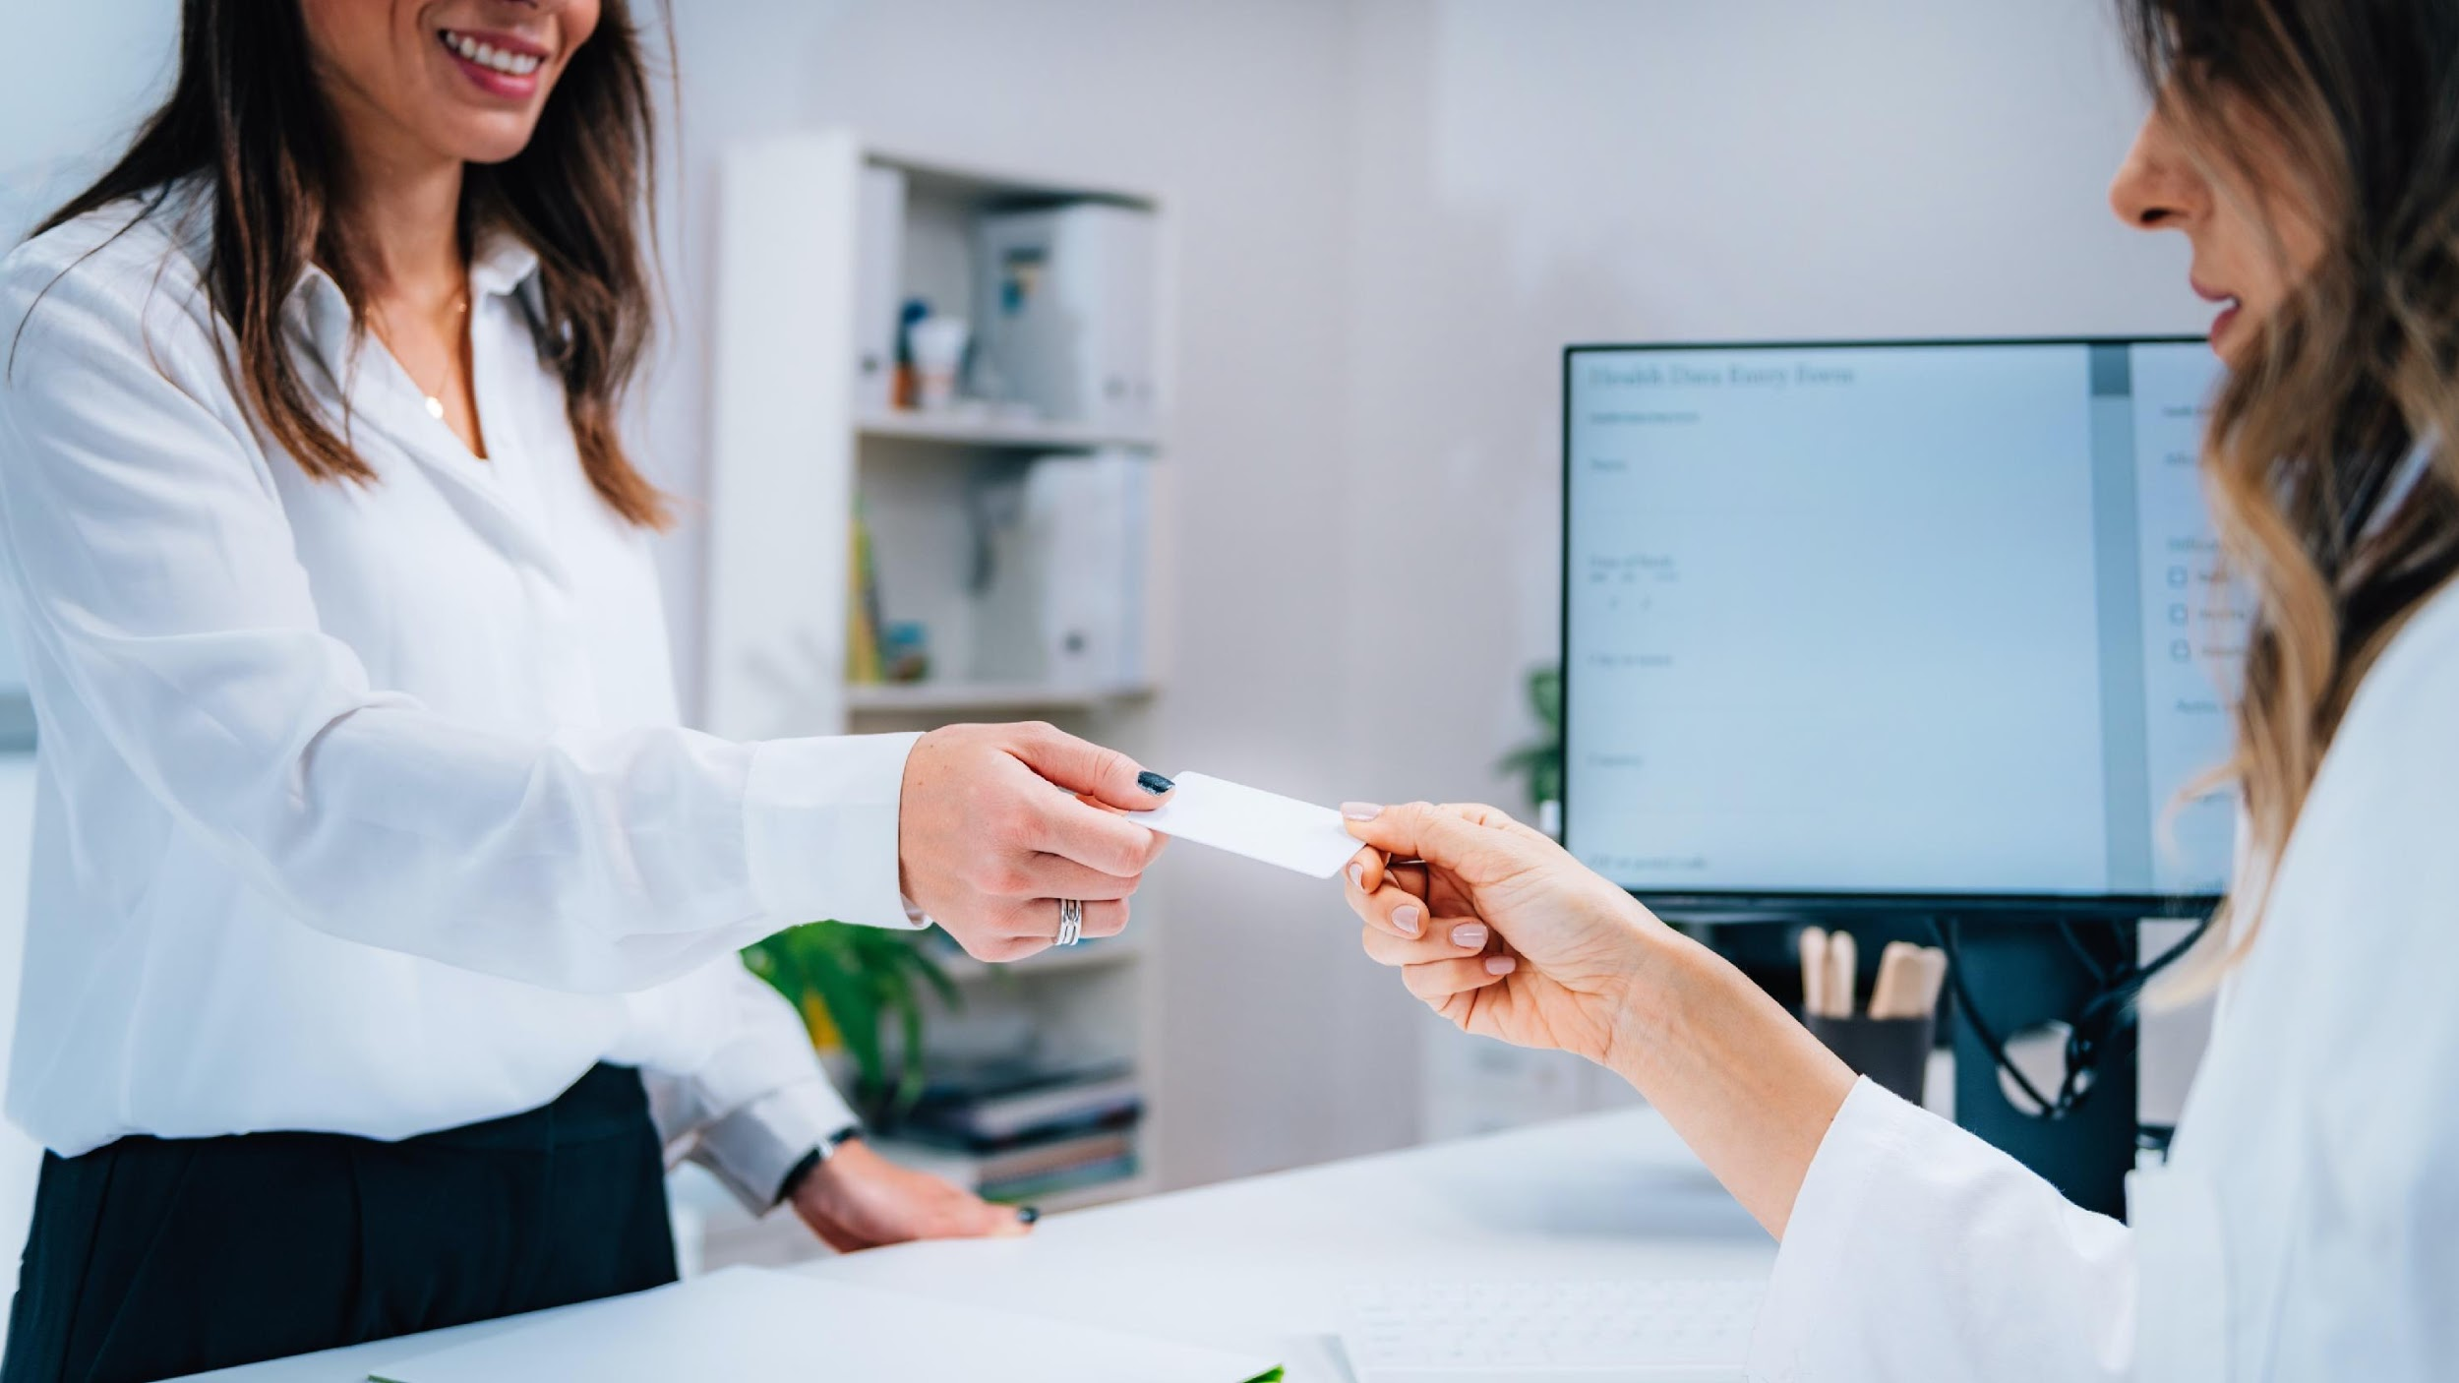
Program de Testare Real Time RT-PCR
Coordonat de
In parteneriat cu

Slide 2
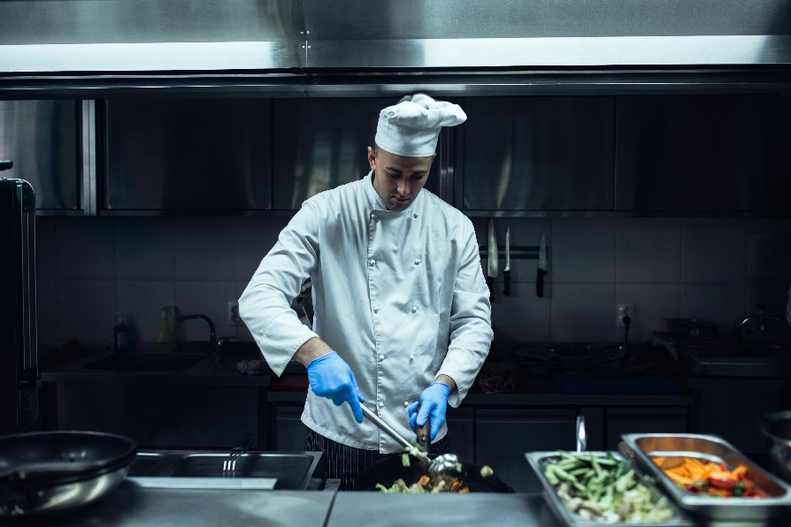
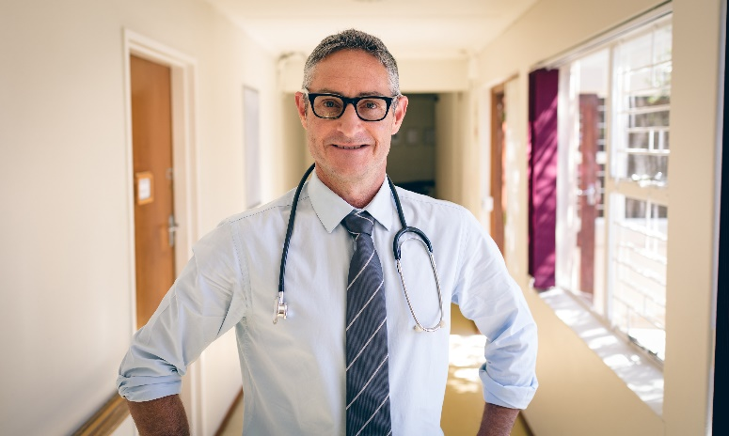
Relansare economică
În contextul actual, revenirea la activitatea zilnică socială şi profesională obişnuită trebuie făcută cu stricta supraveghere a noilor îmbolnaviri, iar singurul mod coerent şi responsabil prin care se poate atinge acest deziderat este prin TESTARE, viteza si acuratețea testării fiind esenţiale.

Slide 3
Grupul ţintă pentru testare
A. Populaţia generală (un motiv bun al testării populaţiei generale îl reprezintă un studiu de screening al populaţiei realizat în Islanda în parteneriat cu compania DeCODE, în urma căruia s-a dovedit că 50% dintre cei testaţi pozitiv erau asimptomatici: infectaţi cu SARS-CoV2, fără simptome sau semne de boală, dar capabili să răspândească virusul şi să îi infecteze pe alţii din jurul lor) B. Persoane care au intrat în contact cu un bolnav COVID-19 confirmat. C. Persoane simptomatice

Slide 4
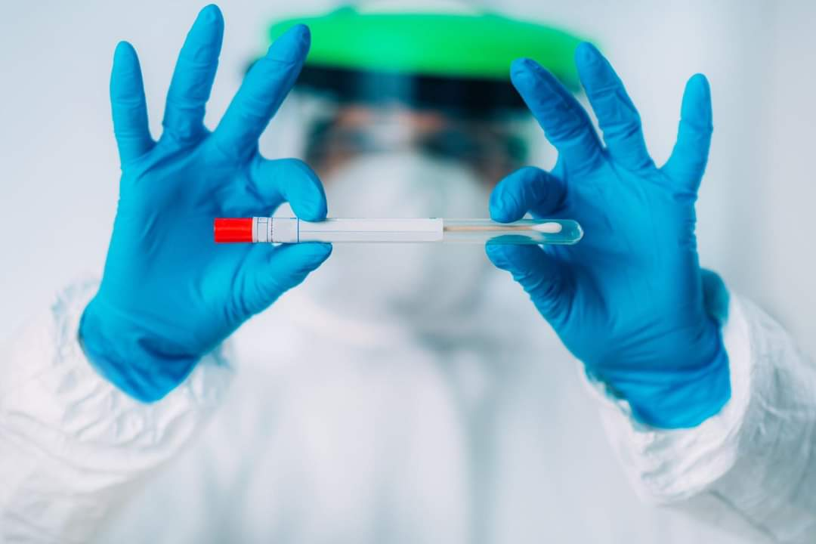
Testarea RT-PCR
Testarea pentru SARS-COV2, parte a proiectului coordonat de ALPHA – centru de testare este de tip Real Time RT-PCR pe care o poţi face din confortul mașinii tale, fără deplasare la spital, pentru a diminua riscul contaminării intrând în contact cu un mediu cu potențial de contaminare. Rezultatul este livrat in maximum 24 de ore şi îţi spune cu precizie de 99.9% dacă eşti pozitiv sau negativ pentru COVID19/ SARS-CoV2.

Slide 5
Programul de testare
Programul de Testare Real Time RT-PCR coordonat de Centrul de testare ALPHA în parteneriat cu Technomed Group va ajuta orice afacere sau organizație să prevină întreruperea activității în contextul apariției unei îmbolnăviri, precum si să ofere clienților garanția unui mediu cât se poate de sigur din punct de vedere epidemiologic
Venim noi
Rezultat in 24h
Un echipaj de ambulanță COVID-19 echipata corespunzător din punct de vedere epidemiologic va efectua recoltarea probei la birou sau la domiciliul angajatului.
Rezultatul testului este furnizat in termen de maximum 24 de ore însoțit de un document oficial de laborator care poate fi folosit ca certificat epidemiologic SARS-CoV2, recunoscut international.

Slide 6
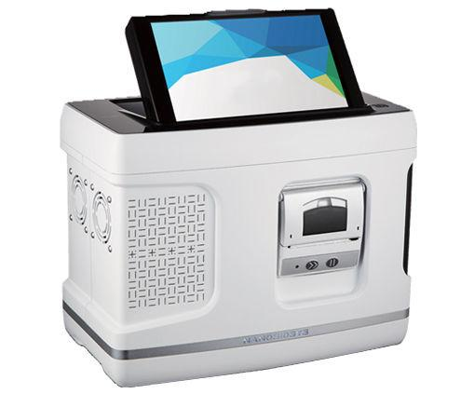
Real Time RT-PCR
1
Acest dispozitiv utilizează filtre optice, fascicule, lentile și oglinzi într-un test de reacție în lanț a polimerazei (rRT-PCR), în care un mic eșantion de ADN este amplificat și studiat în detaliu.
Testul nostru Real-Time RT-PCR COVID-19 va diagnostica dacă sunteți infectat sau nu cu SARS-CoV-2, virusul care cauzează boala COVID-19.
2
3
Pentru fiecare rezultat pozitiv, ca parte a protocolului standard de laborator, efectuăm un al doilea test pe același eșantion cu confirmare.

Slide 7
Comanda testarea
Protocol
Programează testarea cu unul din reprezentanții Centrului de testare ALPHA
( centrutestare.ro / (0786) 292 566 )
Vii tu la noi, sau noi la tine
Vino la testare la Centrul de testare DRIVE-THRU pentru SARS-COV2 ALPHA din incinta parcării Expo ARAD – Calea Aurel Vlaicu nr 300. Sau programează un echipaj de testare la sediul / locuința ta.
Personalul specializat, echipat steril cu echipament de unică folosință va recolta proba este tip exudat faringian și nazal.
Analiza RT-PCR
Proba biologică recoltată este transportată în regim Bio-Hazard către laboratorul partener Technomed Group și apoi analizată prin tehnica Real Time RT-PCR.
Rezultate în 24h
Rezultatele sunt trimise pe email, în limba română și engleză, în maximum 24h de la momentul recoltării.

Slide 8
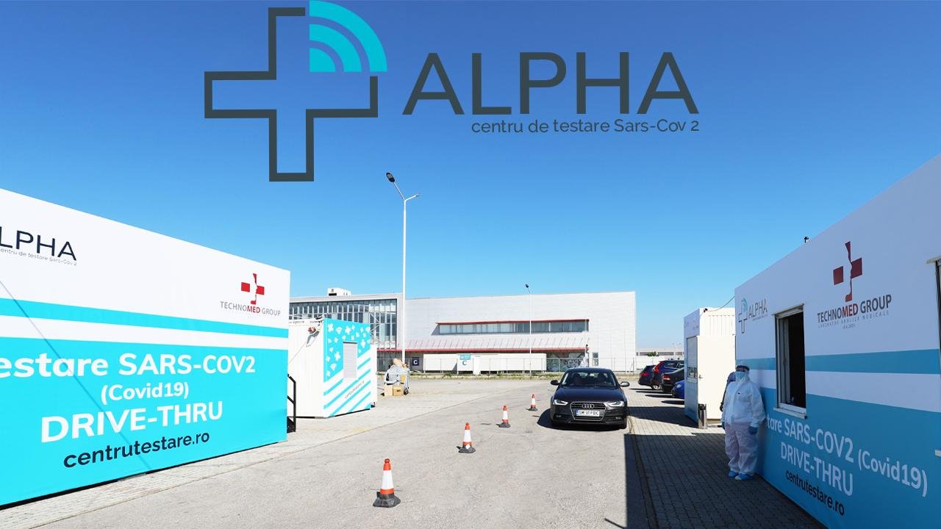
www.centrutestare.ro
Prețuri
1 testare: 370 lei
10-49 testari: 350 lei
50-100 de testari: 340 lei
Peste 100 testari: 330 lei
Medical Presentation

Slide 9
Vă mulțumim!

